Slide 1


português 9/fev quarta as 14h
  Antes de começarmos, aqui estão algumas dicas para uma melhor experiência durante o webinar:
Use conexão a cabo – mais estável que a WIFI
Faça o login do seu computador – melhor de visualizar o webinar
Mute o seu microfone – evitar ruídos durante a apresentação
 | Apresentador | Tempo Aprox. min
Introdução | Hemmely de Borba Andre Oliveira | 10 5
Powertrain | Ricardo de Nardo | 5
Q&A |  | 2
Chassis | Cleyton Gomes | 12
Q&A |  | 2
Posto do Motorista | Marcelo Patucci | 8
Q&A |  | 2
Sistema Elétrico | André Nakamura | 12
Q&A |  | 2
Portal do Encarroçador | Leonardo de Sousa | 5
Sumário | Hemmely de Borba | 2
Use fones – melhor para escutar
Perguntas – serão respondidas somente após o webinar via email
Apresentadores:
camera aberta na hora de falar
slides serão passados pela moderadora:
  Conferir se animações estão alinhadas com as notas
  A apresentação de cada parte termina no slide de Q&A, a volta após os 2min é feita pela moderadora
Notes:
Mostrar slide para participantes que já estão conectados.

Slide 2

BEM VINDOS
  Antes de começarmos, aqui estão algumas dicas para uma melhor experiência durante o webinar:
Use conexão a cabo – mais estável que a WIFI
Faça o login do seu computador – melhor de visualizar o webinar
Mute o seu microfone – evitar ruídos durante a apresentação
Use fones – melhor para escutar
Se você estiver com problemas técnicos, nós recomendamos que você saia e faça novamente o login.
Notes:
Mostrar slide para participantes que já estão conectados.

Slide 3
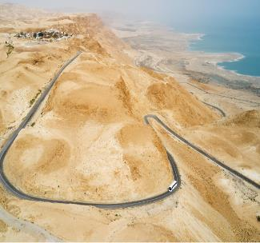
nova geração de chassis scania
BUS & COACH BUILDER TRAINING WEBINAR FOR EURO III & V & VI
09 FEVEREIRO 2022
busbuilderhelp.brazil@scania.com
Notes:
Moderadora
Olá a todos e calorosas boas-vindas a este webinar de treinamento, onde gostaríamos de dar a vocês uma visão geral técnica sobre as mudanças, melhorias e atualizações que virão com nossos chassis de ônibus da nova geração.
Meu nome é Hemmely Helizabeth de Borba e normalmente trabalho como gerente de projeto de introdução de mercado para a américa latina, mas hoje serei sua anfitriã e moderadora deste webinar.
Este webinar será gravado e compartilharemos o material gravado e escrito com você após a conclusão do webinar
.
Se você tiver perguntas durante esta sessão, sinta-se à vontade para enviá-las pelo chat ou, se preferir, pode enviar suas perguntas por e-mail para busbuilderhelp.brazil@scania.com.
Todas as questões serão respondidas via e-mail após este webinar.

Slide 4
CONFIDENCIAL
Todas as informações desta apresentação são confidenciais e não devem ser divulgadas.
Notes:
Moderadora
Lembre-se de que todas as informações desta apresentação são confidenciais e não devem ser divulgadas.

Slide 5
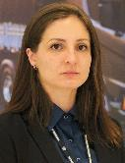





Apresentando hoje:
Hemmely de Borba
Gerente de Projeto
Introdução de Mercado
Ricardo De Nardo
Engenheiro de Desenvolvimento
Powertrain
Cleyton Gomes
Gerente de Grupo
Engenharia de Desenvolvimento Chassis & Elétrica
Marcelo Patucci
Gerente de Grupo
Engenharia de Desenvolvimento
Powertrain
André Nakamura
Engenheiro de Desenvolvimento Sistemas Elétricos
Leonardo Sousa
Gerente de Grupo
Suporte ao Encarroçador
Notes:
Moderadora
Hoje estou aqui com meus colegas da pesquisa e desenvolvimento
Deixe-me apresentar a vocês
Ricardo de Nardo – Engenheiro de Desenvolvimento de Powertrain
Cleyton Gomes - Gerente de Grupo de Engenharia de Desenvolvimento Chassis & Elétrica
Marcelo Patucci – Gerente de Grupo de Engenharia de Desenvolvimento Powertrain
André Nakamura – Engenheiro de Desenvolvimento de Sistemas Elétricos
e Leonardo Sousa – que atua como Gerente de Grupo da área de Suporte ao Encarroçador
Agora teremos uma mensagem do nosso Gerente de Vendas & Marketing da área de ônibus responsável pela região, André Oliveira, por favor:
----

Slide 6


introdução
scania américa latina
andré Oliveira
Gerente sales & marketing Bus & coach LATAM
Notes:
BEV offering

Slide 7
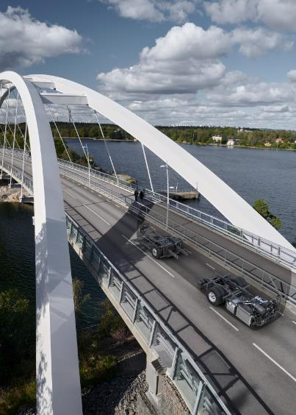
AGENDA
Introdução
Powertrain
Chassis
Posto do motorista
Sistema elétrico
Portal do encarroçador
Sumário
Notes:
Moderadora
Muito Obrigada André.
Bom, hoje nós iremos guiá-lo pelas novidades e atualizações relacionadas ao nosso powertrain, chassis, posto do motorista e sistema elétrico.
E, antes de resumir este webinar, apresentaremos nossa nova interface digital para os encarroçadores, nosso Bodybuilder Portal.
Com certeza temos muitos tópicos interessantes para tratar hoje, mas antes de abrir espaço no palco para meus colegas, gostaria apenas de aproveitar a oportunidade para fazer uma breve introdução, uma visão panorâmica, sobre quais os benefícios que podemos esperar de nossos novos produtos de ônibus e também passar algumas informações sobre o POR QUE estamos fazendo esses grandes esforços de desenvolvimento.

Slide 8

Introdução
Hemmely helizabeth de borba
Notes:
vamos lá

Slide 9
Porque estamos introduzindo uma nova geração de chassis de ônibus?
Foco no Cliente
Novas regulamentações
Atualizações Tecnológicas
Melhor layouts
Economia operacional total
E-mobility como parte de nossas soluções sustentáveis.
Soluções de serviços.
Descarbonização de CO2
Regulamentações de Segurança
Ruído
Euro 6
Sistemas Elétricos
Posto do motorista
Motores
Freios/ Sistema de ar.
Notes:
Então, por que estamos introduzindo uma nova geração de ônibus e ônibus?
CLICK
Nos últimos anos, tivemos a oportunidade de realmente coletar feedback de nossos clientes. Esse feedback foi muito importante em nosso processo de desenvolvimento. O foco tem sido melhorar a nossa oferta total aos nossos clientes; melhorar o layout dos produtos, as soluções de serviço, a economia operacional total (TOE) e também a possibilidade de adicionar ônibus a gás à nossa gama de soluções sustentáveis.
CLICK
Outro pré-requisito importante no desenvolvimento de nossa nova linha de ônibus e ônibus foram todas as leis e regulamentos que virão; a declaração de CO2, as novas restrições de ruído, o requisito Euro 6E e os regulamentos gerais de segurança - só para mencionar alguns deles.
CLICK
Por último, mas não menos importante, esta introdução é uma continuação dentro do Grupo Scania, onde a Nova Geração de Caminhões já foi lançada. No interior do ônibus teremos a possibilidade de usufruir das melhorias já implementadas nos Caminhões, como por exemplo o sistema eléctrico, partes da zona dos motoristas, motorização, sistema de frenagem e sistema de ar, etc.
Todos esses são passos muito importantes para que a Scania Bus & Coach seja capaz de completar nosso roteiro e continuar o desenvolvimento futuro em direção a veículos elétricos e autônomos.
CLICK

Slide 10
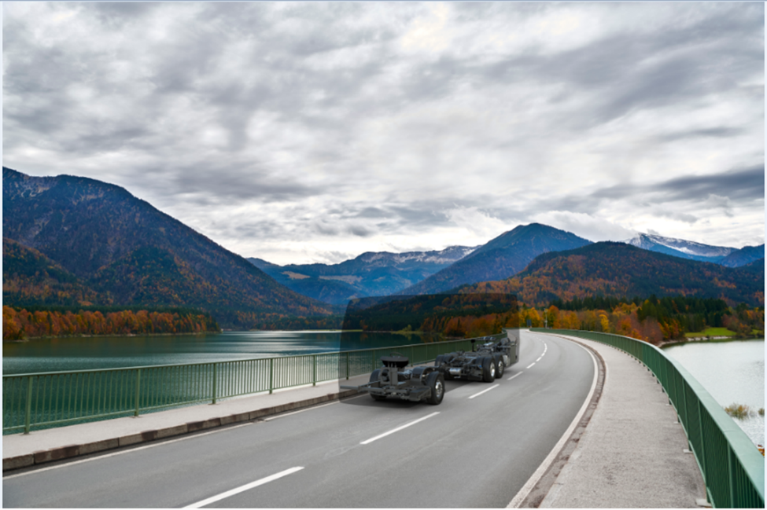
ÁREAS FOCO DE MELHORIA
POSTO DO MOTORISTA
EFICIÊNCIA ENERGÉTICA
CAPACIDADE DE CARGA
interface chassi e carroceria
Notes:
Então, quais são as principais melhorias que esperamos de nossos ônibus da nova geração?
As áreas de foco de melhoria estão dentro
CLIQUE
Posto do motorista
CLIQUE
Eficiência energética
CLIQUE
Aumento da capacidade de carga
CLIQUE
Mas também na área de melhorar a interface em relação a vocês, nossos parceiros encarroçadores, em seu processo de construção.
CLIQUE

Slide 11
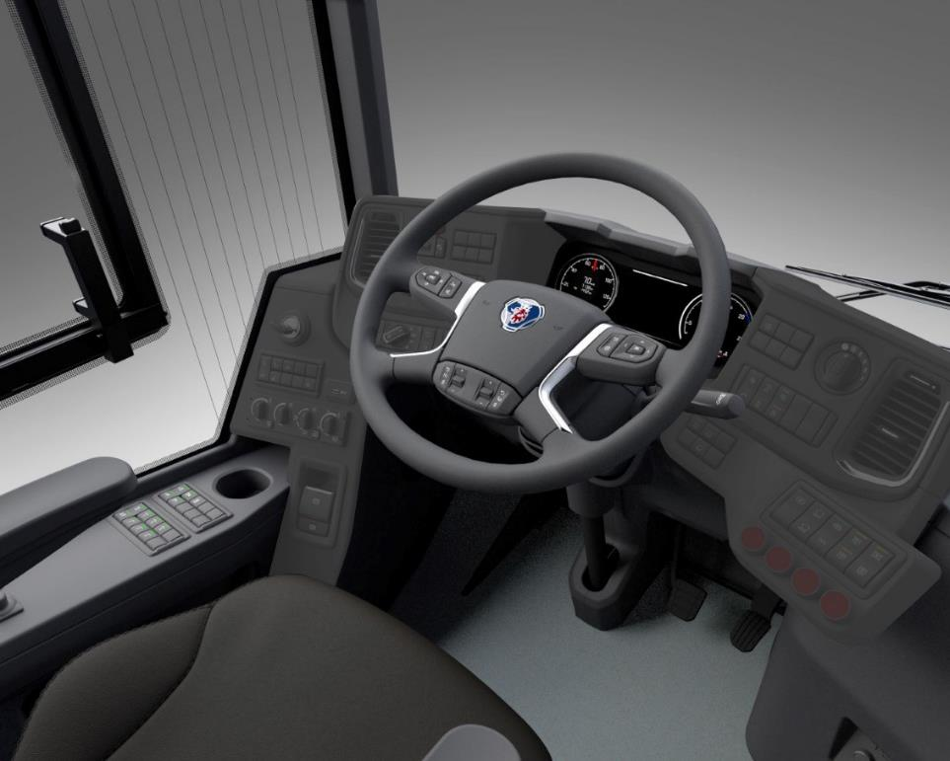
POSTO DO MOTORISTA
  Novo design
  Melhoria na ergonomia e acessibilidade.
  Melhoria na visibilidade
  Melhor conforto
Notes:
O posto do motorista conta com um novo design, ergonomia, visibilidade, conforto e clima aprimorados. Melhoramos a acessibilidade e o posicionamento do calcanhar. Há mais espaço para as pernas e mais possibilidades de ajustar as configurações de altura.
Para chassis produzidos na america latina, existirá uma solução de transporte do painel de instrumentos. Somente as peças criticas para transporte serão fornecidas.
----

Slide 12
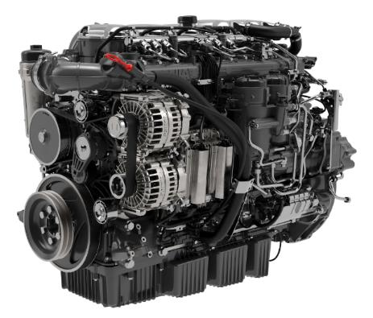
Eficiência energética
Melhoria na eficiência do motor e Caixa de câmbio, gerando economia de combustível.
Notes:
A redução do consumo de combustível tem sido um objetivo importante no desenvolvimento da nova geração de ônibus Scania.
A eficiência aprimorada da nova gama de motores, juntamente com as melhorias na transmissão a nova Caixa Automática ZF ou Caixa Scania Opticruise, contribuirão para uma economia de combustível significativa para o cliente.
Até 7% para motores Euro 5-6
Até 1% para motores Euro 3
2-3% com a introdução da nova Caixa Automática ZF ou Caixa Scania Opticruise

Slide 13
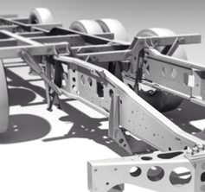
Capacidade de carga
Aumento da capacidade de passageiros em decorrência do novo layout:
Aumento capacidade de carga no eixo dianteiro
    8.2 tons no chassis piso baixo e entrada baixa. (chassis atual era 7.1 tons)
    8.0 tons no chassis piso normal (Chassis atual era 7.5 tons)
Notes:
Com a nossa nova gama de chassis, seremos capazes de alcançar novos potenciais, especialmente quando se trata de capacidade de carga.
Para o piso rebaixado LF e o chassi de entrada baixa LE, aumentamos a possibilidade de carga com 1000 kg no eixo dianteiro e no chassi de piso normal NF o aumento da carga é igual a 500 kg. Isso permite layouts aprimorados, bem como maior capacidade de passageiros.

Slide 14
Interface do chassi com a carroceria
Melhoria nos pontos de atracamento
Novo ponto de interface elétrica no compartimento do motor
Interface de suprimento elétrico integrado na central elétrica
Introdução de uma nova página no portal de suporte aos encarroçadores
Notes:
Nossa novo posto do motorista não trará apenas uma ergonomia aprimorada, mas também uma interface muito mais clara e distinta para a construção da carroceria, o que reduzirá o tempo de execução para a fixação da carroceria. Quando se trata de interface de suprimento elétrico, teremos uma interface completamente nova no compartimento do motor, bem como uma interface de suprimento elétrico integrada no painel elétrico.
Com a Nova Geração, também apresentaremos um Portal web para os encarroçadores. A ideia por trás disso é ter UMA interface para você em seu processo de construção e simplificar todo o caminho desde vendas, planejamento, construção e entrega de veículos.
E agora gostaria de passar a palavra aos meus colegas de P&D que irão um pouco mais a fundo ao apresentar a vocês as novidades e atualizações técnicas

Slide 15
AGENDA
Introdução
Powertrain
Chassis
Posto do motorista
Sistema elétrico
Portal do encarroçador
Sumário
Notes:
Vamos começar com o Powertrain, e eu deixo a palavra com Ricardo de Nardo.

Slide 16
POWERTRAIN
RICARDO DE NARDO
Notes:
Obrigado Hemmely. Eu trabalho como engenheiro do time de powertrain da Scania e vou apresentar para vocês as novidades no conjunto motriz e pontos de ancoragem na carroceria.

Slide 17
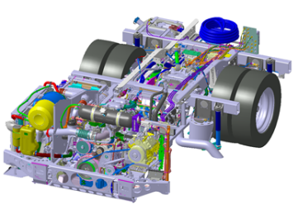
Agenda
• Chassis K piso baixo e entrada baixa
• Portifólio de motores e emissões
• Conexões da carroceria
• Encapsulamento de Ruído
• Isolação e ventilação do compartimento do motor
• Sistema de arrefecimento
Notes:
Click
Eu vou apresentar o conjunto motriz do chassis K, piso baixo e normal com foco em Euro 3 e 5 mas também incluindo o Euro 6.
Click
Vou iniciar com um resumo do motor e pontuar algumas áreas importantes ou mudanças para o Encarroçador, bem como…
Click
Ancoragens da carroceria
Click
Coberturas anti-ruido
Click
Isolação e ventilação do compartimento do motor
Click
Sistema de arrefecimento e intercooler

Slide 18
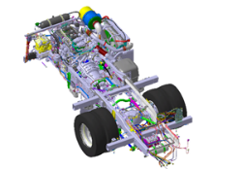
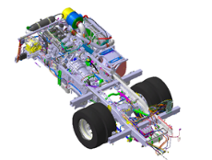
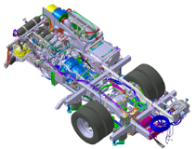
Portifólio de motores, níveis de emissões e potência.
Motor | Euro 3 | Euro 5 | Euro 6/ Proconve P8
D9 | 250, 310 | 280, 320, 360 | 280, 320. 360
OC9 |  |  | 280, 340
D13 | 360, 410 | 410. 450 | 370, 410, 450, 500
OC13 |  |  | 410
Notes:
Uma série de motores completamente nova com menor consumo de combustível e maior capacidade dos alternadores.
Todos os motores são válidos para piso normal. Para piso baixo todos os motores de até 370hp.
Click
Motores Euro 3 continuam sem ARLA/Uréia bem como hoje.
Click
Os motores D9 Euro 5 serão mais fortes com até 360hp e os D13 com até 450hp.
Click
Junto com o Euro 6 nós vamos atender a nova legislação de emissão de poluentes de acordo com o Proconve P8 (implementado a partir de 2022 e obrigatório a partir de 2023 no Brasil de acordo com o CONAMA P8).
Com o motor a gás OC13 nós teremos um perfeito ônibus rodoviário de longa distância com os tanques de LNG abaixo do piso.

Slide 19
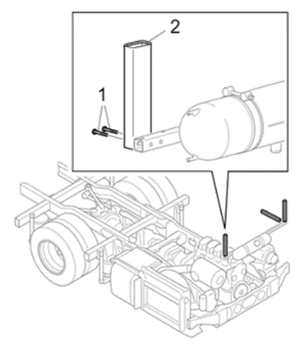
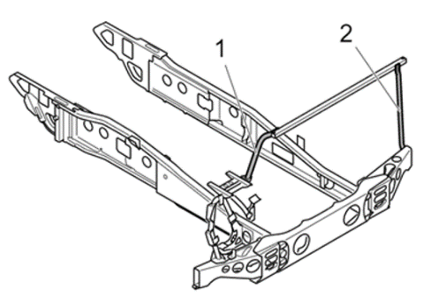
Conexões com a carroceria
Quadro, Chassis-K
Como atracar o quadro na carroceria, Chassis-K
Viga de transporte
Viga de transporte
Parafusos
Suporte soldado
Notes:
Click
A nova geração tem a porção traseira totalmente nova. Comparado com o anterior alguns pontos de ancoragem foram modificados.
Na estrutura traseira as barras 1 e 2 são removidas
Click
Suportes firmes deverão ser soldados no topo

Slide 20
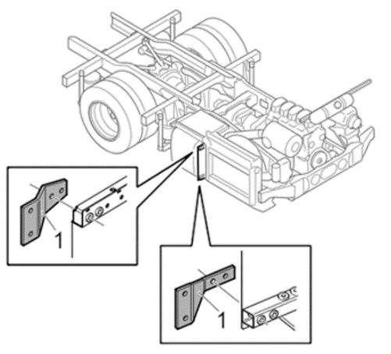
Conexões com a carroceria
Exemplos de suportes
Notes:
A travessa no suporte do radiador entre o silencioso e o radiador, deve ser parafusada junto com o suporte do pilar da carroceria.

Slide 21
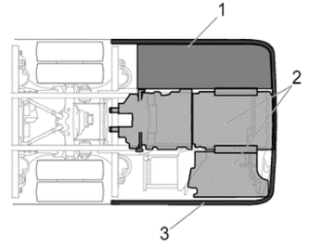
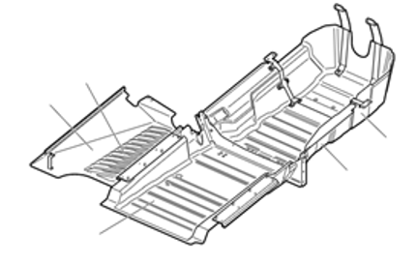
Ruído externo
Para estar de acordo com a certificação do chassi Scania conforme UNECE R51.03, o encarroçamento deve ser realizado conforme as instruções da Scania.
Escudo de ruído fabricado e instalado pelo encarroçador
Escudos de ruído fornecidos pela Scania
Absorvedores de ruído para as paredes e para a porta de acesso ao compartimento do motor instalados pelo encarroçador.
Notes:
Click
Para poder utilizar a certificação do chassi Scania conforme a R51.03 o encarroçador deve seguir as instruções
Click
A Scania fornece os escudos de ruído posicionados abaixo do motor, caixa de câmbio e radiador. Furos roscados no chassi podem ser utilizados para fixar com parafusos o piso do compartimento do motor do lado direito do motor. (Numero 1 da primeira imagem)

Slide 22
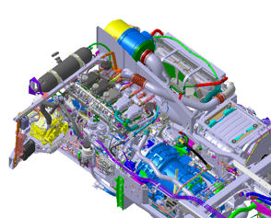
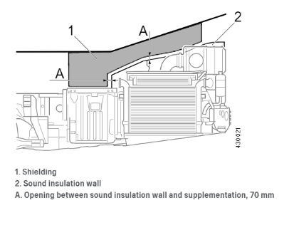
Ruído externo
Apenas para motores Euro 6 à Diesel R51.03 fase 2
1. Escudo
2. Parede isolante
A. Distancia entre a parede isolante e a suplementação, 70 mm
Notes:
Click
Para diminuir a emissão de ruido de acordo com a Fase 2 com motores Euro 6 Diesel (77/78 dBA) a Scania vai fornecer uma parede isolante junto com o chassi localizado entre o motor e o sistema de arrefecimento.
Click
O encarroçador deve desenvolver e instalar uma barreira o assoalho até o topo da parede mantendo uma distancia de até 70 mm.

Slide 23
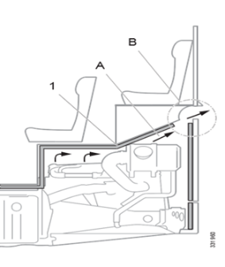
Isolamento de ruído do compartimento do motor e ventilação
De acordo com as diretrizes do UNECE R107, não são permitidos materiais inflamáveis a menos de 100mm de qualquer componente do sistema de escapamento
As distâncias de objetos não inflamáveis abaixo são aplicadas para todos os tipos de chassi:
Componentes montados no motor, mínimo de 45 mm
Componentes montados no chassi, mínimo de 25 mm
As especificações devem indicar claramente que o isolamento térmico é capaz de suportar:
mínimo de +180 C para motores à Diesel
mínimo de +250 C para motores à gás
Um exemplo de isolamento térmico para altas temperaturas é a lã de vidro coberta de alumínio.
Maior abertura na porta traseira com 2000-2300 cm²
Notes:
Click
Para o isolamento do compartimento do motor e a ventilação do mesmo é importante seguir a diretiva da mínima distância do motor e do chassi. O isolamento deve também suportar altas temperaturas.
Click
Para reduzir a temperatura do compartimento do motor a abertura na traseira aumentou para 2000 a 2300 cm²

Slide 24
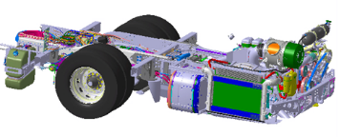
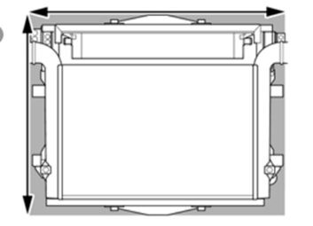
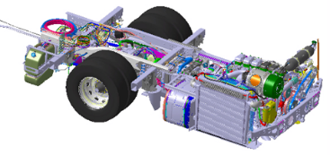
2 tamanhos do sistema de arrefecimento
Abertura lateral da carroceria
Abertura para o sistema de arrefecimento PC: Altura 865 mm, largura 1140 mm
Abertura para o sistema de arrefecimento GC:
Altura 1050 mm, largura 1190 mm
Notes:
Click
A Scania possui dois tamanhos de sistema de arrefecimento com dimensões de acordo com o desenho.
É importante que as aberturas sejam grandes o suficiente de modo a ser possível rotacionar o intercooler para manutenção e limpeza.
Click, Click
O sistema de arrefecimento pequeno (PC) é para os motores de até 410 hp (hoje para o Euro 3 e 5 existe apenas o pequeno)
Click, Click
O sistema de arrefecimento grande é para os motores de 410 a 500 hp.

Slide 25
PRINCIPAIS CONCLUSÕES
Uma gama totalmente nova de motores
Todos os motores com a mesma porção traseira do chassi
(novo para Euro 3, 5 e motores à gás)
Notes:
Em resumo:
A novidade mais importante nos motores são:
Click
Nova gama de motores com menor consumo de combustível e melhor diribilidade
Click
Todos os motores usam o mesmo tipo de chassi traseiro, uma novidade para Euro 3, 5 e para os motores à gás.

Slide 26
PERGUNTAS – powertrain
escreva as questões no chat ou mande um e-mail para busbuilderhelp.brazil@scania.com
principais conclusões
Uma gama totalmente nova de motores
Todos os motores com a mesma porção traseira do chassi
(novo para Euro 3, 5 e motores à gás)
Notes:
Agora teremos alguns minutos para reflexão. Se você tiver alguma dúvida conectada a essa seção, por favor sinta-se à vontade para enviar via chat ou enviar um e-mail para : busbuilderhelp.brazil@scania.com. Você também pode ver o endereço de e-mail no slide. Todas as questões serão respondidas após o webinar.
Retornaremos em 2 minutos.

Slide 27
AGENDA
Introdução
Powertrain
Chassis
Posto do motorista
Sistema elétrico
Portal do encarroçador
Sumário
Notes:
Ok, obrigado pela atenção.
Nós seguimos com a agenda, passando a palavra para Cleyton Gomes que fará a apresentação do chassis

Slide 28

CHassis
cleyton gomes
Notes:
Obrigado Ricardo
Boa Tarde Pessoal … Meu nome é Cleyton, é um prazer estar aqui compartilhando algumas informações com vcs à respeito do nosso novo produto. Nos próximos slides falaremos um pouco sobre algumas alterações no chassi do veículo, sistema de direção, suspensão, pneumática e sistema de combustível.
Thanks Anna, I will present the news within frames, steering, suspension, pneumatics and fuel systems. Click

Slide 29
Principais melhorias e informações em geral
Aumento na capacidade de carregamento
Aumento na capacidade de passageiros
Corredor mais largo – mais espaçoso para fluxo melhor
Nova suspensão dianteira independente para city buses and coaches
    somente para modelos produzidos na Europa
Nova estrutura no balanço traseiro
Notes:
As principais melhorias relacionadas à chassi são: Click
1.Aumento da capacidade de carregamento
– 8.2 tons no eixo dianterio e 13 tons no eixo traseiro
Isto para atender futuras demandas, como por exemplo, eletrificação Click
2.Capacidade de passageiros também foi melhorada Click
3.Outro motivador foi a demanda para melhorar o fluxo de passageiros, especialmente nas operações de cidade. Click
4.Um novo conceito de suspensão independente para ônibus urbano e ônibus rodoviário.
Disponível somente para chassis importados da Europa
Click
5.Novo balanço traseiro para motores Eu3-Eu5 foi introduzido, que agora será o mesmo usado para platafoma de motores Eu6. Click

Slide 30
Principais melhorias e informações em geral
Tanques de combustível com layout otimizados
Eixo de apoio com Sistema eletrohidráulico
Mangueiras de SCR com e sem aquecimento elétrico
Roteamentos melhorados
Normas de torque de aperto atualizadas
Notes:
Nós introduzimos também : Click
1.Tanques de combustível com layout otimizados para veículos urbanos e rodoviários Click
2.Eixo de apoio esterçável eletrohidráulico Click
3.Mangueiras de SCR com aquecimento elétrico Click
4.Roteamento dos chicotes elétricos melhoradas Click
5.Norma de torque de aperto atualizada, que pode afetar também juntas já existentes. Click
(Diagramas pneumátcios melhorados. Click – removido pois não está no BBM)

Slide 31

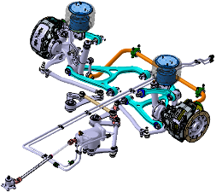
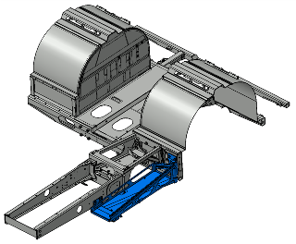
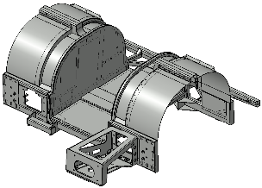
LF / LE - Módulos frontais
Suspensão independente ou eixo rígido.
Sentido de marcha
Suspensão Independente
Eixo rígido
Notes:
Falando um pouco dos veículos com piso baixo e entrada baixa, dois novos módulos frontais foram introduzidos.:
1. Um para suspensão independente frontal Click
2. Outro para eixo rigido frontal
Ambos oferecem uma significativa melhoria na capacidade de carga – até 8,2 tons
=====================================================================
Two new front modules for Low Floor/Low Entry buses are introduced:
one for independent front suspension Click
and one for rigid front axle
They both offer significantly better load capacity – up to 8.2 tons, depending on tyre choice. Click

Slide 32
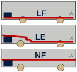
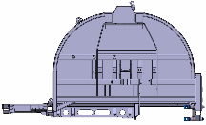
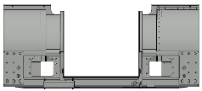
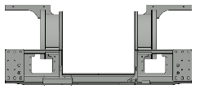
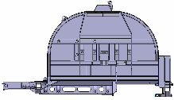
LF / LE – Módulos frontais
Corredor frontal e caixa de rodas.
largura corredor
Suspensão Independente:
Largura = 900 mm
(Ônibus pronto)
médio
Eixo rigido:
largura = 860 mm
(Ônibus pronto)
(Ilustração: módulo eixo rígido)
Largura do módulo= 2300 mm
Sentido de marcha
pequeno
Sem caixa de roda
Notes:
1.A máxima largura do corredor depende da escolha da suspensão frontal.
Nós oferecemos a possibilidade de construir o onibus com
até 900 mm para o modulo frontal com suspensão independente.
2.E até 860 mm para o modulo frontal com suspensão rigida.
Até onde sabemos, somos a unica marca do mercado que pode oferecer
a combinação de corredor com 900 mm e 8.2 toneladas de capacidade de carga.
=====================================================
The maximum gangway width depends on the chosen front axle suspension.
We offer the possibility to build buses with
up to 900 mm for independent front suspension module
and up to 860 mm for rigid front axle module
As far as we know, we are the only brand on the market that can offer
the combination of 900 mm aisle and 8.2 tons axle load
The frame module total width is 2300 mm Click
We introduce splash proof wheel housings in two sizes: medium for both front modules and small for independent.
Medium to allow larger tyres
and small to maximize the inner layout possibilities. Click
For rigid axle, there is an option without wheel housings. Click

Slide 33
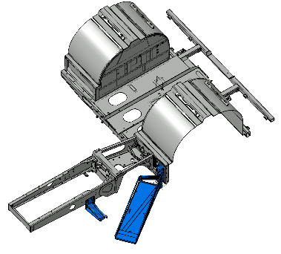
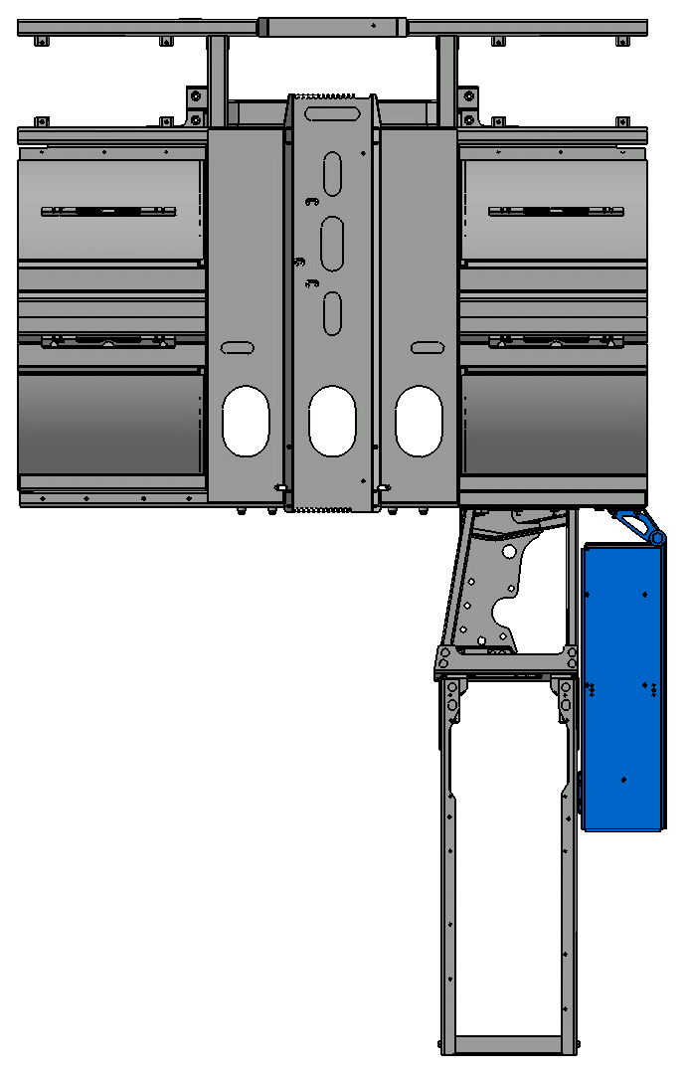
LF / LE – Módulos frontais
Suporte da bateria
Notes:
1.Para os veículos com piso baixo ou entrada baixa - Nós oferecemos um suporte de bateria articulado como um opcional
Disponível na caixa de acessórios
2.O suporte da bateria se projeta para fora da caixa de roda quando
montada.
Uma escotilha de inspeção da bateria será necessária. Click
===================================================
We offer a swing-out battery tray as option
It will be enclosed
Click
The battery tray protrudes outside the wheel housing when mounted
and a battery inspection hatch will be needed. Click

Slide 34
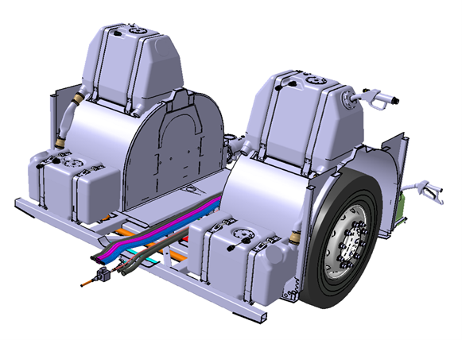
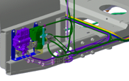
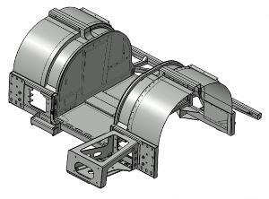
LF / LE módulo frontal, combustível e tubulações
Tubulações de combustível rígidas
Sentido de condução
Sentido de condução
Notes:
1.Independente do tipo de suspensão do veículo, independente ou rígida , nós oferecemos modulos otimizados com novos tanques de combustivel, com possibilidade de 2 a 4 tanques e volume util entre 140 litros a 360 litros. A especificação tecnica foi atualizada para tornar mais claro o entendimento sobre o volume util dos tanques de combustivel, e não o volume total dos tanques. Dependendo da combinacao escolhida para os tanques de combustivel, teremos um volume residual entre 3 e 9 litros. Um sistema de monitoramento eletrônico dos tanques de combustível também estará disponível, trazendo maior precisão na informação do nível de combustível apresentada no painel e maior durabilidade do sistema.
Os chassis modulares possuem travessas adicionais atrás do eixo para faciliar a conexão entre o frame central e as conexões com a carroceria. Isso tambem é usado como forma de proteção para a instalação das rotas de combustivel Click
2.A valvula de controle e valvula de freio foram posicionadas do lado direito em frente a caixa de rodas dianteira. Estao posicionados abaixo de um assento, mas é possivel de serem movidas se necessario. É obrigatório o acesso pela parte inferior do veículo.
Para suspensão independente: como voces podem ver, o roteamento de tubulações de combustivel e chicotes passam por baixo do corredor Click
Para eixo rigido: O roteamento de tubulações de combustivel passam sobre as caixas de rodas.

Slide 35
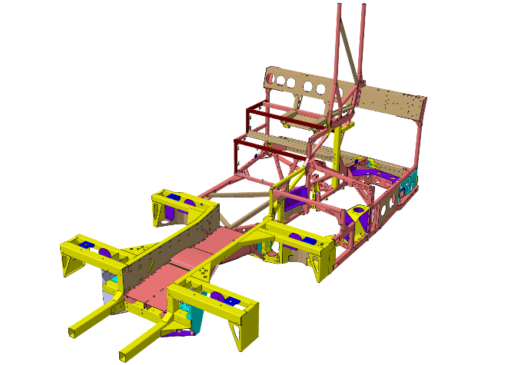
LF – Módulo traseiro
Sentido de marcha
Notes:
Como vemos teremos um novo módulo traseiro para veículos com piso baixo :
•O piso sobre o eixo traseiro é aparafusado;
•As caixas de roda traseiras não serão entregues integradas ao chassi ( uma diferença em relação ao chassi atual de piso baixo )
•A carga permitida por eixo é de 12tons;
---------------------------------------------------------------------------------------------------------------------------------
As you have seen, there will be a new frame module for low floor buses.
Some details:
The floor over the rear axle is bolted.
It has a ”hat-profile” over the axle beam,
to meet floor angles/instep height legal demands
No rear wheel housings will be delivered with the chassis
- a difference to the existing low floor chassis.
We offer a ”Cut to length” middle frame attachment
Allowed axle load is 12 tons

Slide 36
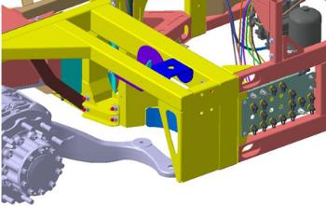
Módulo traseiro dos veículos com entrada baixa – Sistemas SCR
(sistema de redução catalítica seletiva) e Pneumático
Notes:
Click
1.Os chassis com piso baixo utilizam tanque de SCR (selective catalytic reduction / sistema de redução catalítica seletiva) de 45L, preparado para ser posicionado em outros lugares do veículo conforme necessidade dos encarroçadores, pois é fornecido com dois comprimentos de mangueiras, 9 e 14 metros. Possuem versões com e sem aquecimento das mangueiras. Click
2.O painel pneumático é posicionado atrás da caixa de roda do lado esquerdo. No chassis K é montado em posição de transporte e pode ser posicionado de acordo com as necessidades dos encarroçadores.

Slide 37
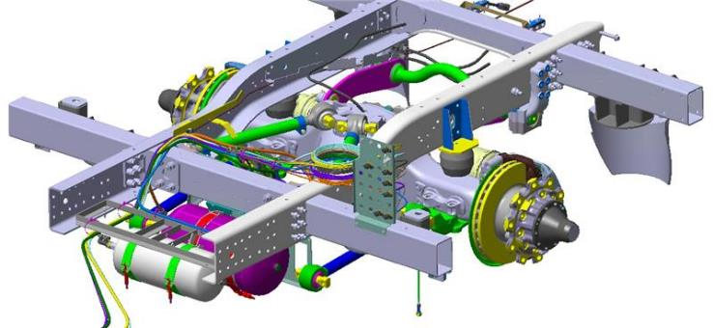
LE/NF módulo traseiro pneumático
Notes:
Click
Para veículos com piso alto ou entrada baixa, o painel pneumático é montado como solução de transporte e pode ser posicionado de acordo com as necessidades dos encarroçadores.

Slide 38
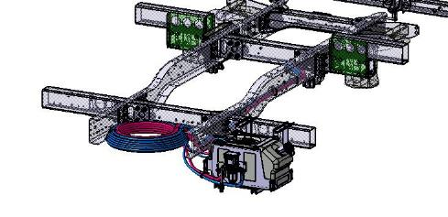
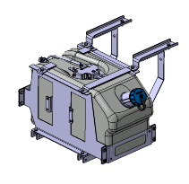
LE / NF módulo traseiro
Driving direction
Notes:
Para veículos com piso alto ou entrada baixa, existe a opção de tanques de SCR de 45L e o novo tanque de 80L, preparados para reposicionamento de acordo com a necessidade dos encarroçadores. Ambos os tanques são válidos para os motores Euro 5 e Euro 6.
São oferecidos com mangueiras com e sem aquecimento elétrico e nos comprimentos de 9 e 14 metros.
Click

Slide 39
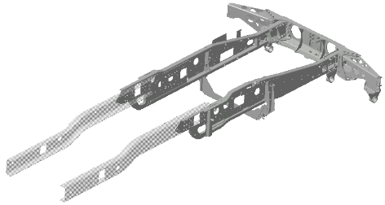
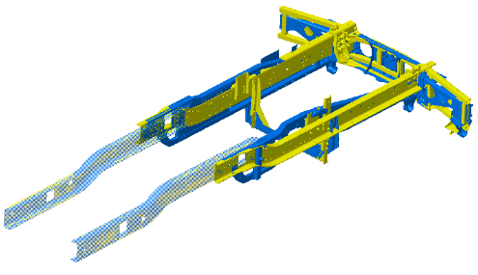
LE / NF
Balanço traseiro do chassis atualizado
Sentido de marcha
40 mm de deslocamento entre o atual e o novo módulo traseiro
Chassi atual
Novo módulo traseiro
Notes:
Click
1.Para veículos com piso alto ou entrada baixa, nós introduzimos uma nova estrutura de longarinas no balanço traseiro, para motores Eu3 e Eu5 … que agora passa à ser a mesma estrutura para todas plataformas de motores, incluindo Eu6.
2.Desse modo aumentamos a capacidade de carga do chassi, até 13 ton no eixo traseiro.
3.We have introduced the new rear overhang frame for Eu3-Eu5 engines which now is going to be the same for all engine platforms includeing Eu6.
4.Frame has improved load carrying capacity - up to 13 tons on the rear axle
Click
3. Please note that there is an offset of 40mm to the right of the new frame compared to the current one
Click
-------------------------------------------------------------------------------------------------------------------------------------------------------------------------------------
Click
We have introduced the new rear overhang frame for Eu3-Eu5 engines which now is going to be the same for all engine platforms includeing Eu6.
Frame has improved load carrying capacity - up to 13 tons on the rear axle
Click
3. Please note that there is an offset of 40mm to the right of the new frame compared to the current one
Click

Slide 40
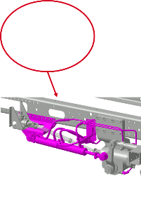
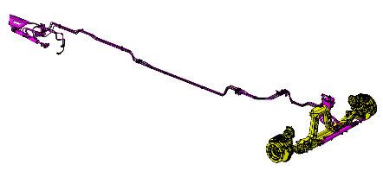
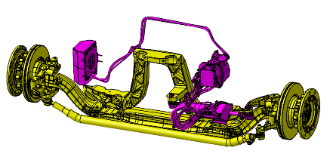
Entrada baixa (LE) / Piso alto (NF)
Nova direção para o eixo de apoio
Direção existente para o eixo de apoio
Nova direção para o eixo de apoio
Notes:
Para veículos com entrada baixa e piso alto, estamos introduzindo direção com assistência eletro-hidráulica para o eixo de apoio esterçável
Deste modo, não há mais a necessidade do cilindro mestre na dianteira do veículo.
Isso resulta em menor massa, menos tubos e mais espaço na região dianteira do veículo.
Click
A nova direção para o eixo de apoio é um sistema localizado, com todas os componentes próximos ao próprio eixo.
Click
===================================
We are introducing Electrohydraulic tag axle steering
Thereby, we no longer need the existing master cylinder in the front.
This results in less weight, piping and more space in the front
Click
The new tag axle steering is a local system, with all parts close to the tag axle.
Click

Slide 41
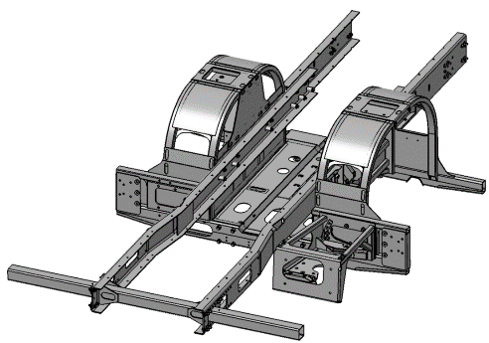
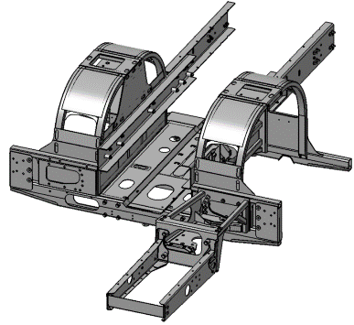
NF, Novos módulos para suspensão dianteira independente
Posto do motorista normal
Posto do motorista baixo
Sentido de marcha
Notes:
Click
Para veículos urbanos e rodoviários com piso alto, nós oferecemos 4 opções de módulo frontal :
Para suspensão frontal independente
1.Temos um novo módulo com capacidade de carga superior de até 8tons;
Click
2.Altura no posto do motorista na opções alta e baixa estão disponíveis.
Click
------------------------------------------------------------------------------------------------------------------------------------------
Click
For normal floor buses and coaches we offer four front modules.
For the independent front suspension, we have a new frame module
with improved load carrying capacity - up to 8.0 tons (depending on tyres)
Click
Normal or low driver height is available
and no enclosed swing-out battery tray can be provided
Click

Slide 42
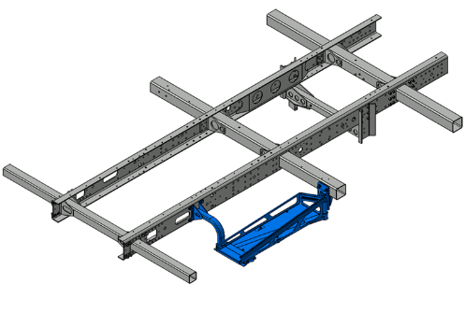
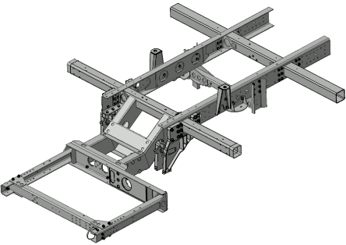
NF, Eixo frontal rigido poucas alterações
Posto do motorista normal
Posto do motorista baixo
Sentido de marcha
Notes:
Para suspensão rígida :
1.Os dois modulos frontais para eixos rigidos são praticamente o mesmo em relação ao chassi Scania atual (NBC), o ”KIB”, para até 7.5 toneladas
Click
2.Posto do motorista em altura normal ou posto do motorista com entrada baixa estão disponiveis
Para altura normal do posto do motorista, o suporte de bateria articulado pode ser fornecido.
Click
=================================================================
The two rigid axle front modules are carry-over from existing range, the ”K IB”, for up to 7.5 tons
Click
Normal or low driver height is available
For normal driver height, the enclosed swing-out battery tray can be provided
Click

Slide 43
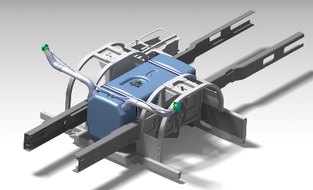

NF, novos tanques de combustível para suspensão dianteira independente
460 litros
275 litros
Sentido de condução
Notes:
Nós tambem introduzimos novos tanques de combustivel otimizados para suspensão dianteira independente para onibus com piso normal.
Click
O tanque maior possui capactidade util de 460 litros com volume residual de 18,5 litros.
Click
O tanque menor possui 275 litros de volume util com volume residual de 20 litros.
Click

Slide 44

NF, Tanques de combustível foram mantidos para eixo dianteiro rígido
Sentido de condução
Notes:
Meu último slide mostra nossos tanques de combustivel para o chassis com eixo dianteiro rigido, com capacidade util de 410 litros ou 275 litros; e volume residual de 38 litros e 35,5 litros respectivamente.
Também está disponivel a opção de sistema eletrônico de monitoramento, do volume dos tanques de combustível que conforme comentei anteriormente, é um sistema de monitoramento que vai oferecer maior precisão na informação de nível de combustível apresentado no painel e maior durabilidade do sistema
----------------------------------------------------------------------------------------------------------------------------------------------------------------------------------------------------------------------------------
Also available with thermistor filling

Slide 45
PRINCIPAIS CONCLUSÕES
Aumento na capacidade de carga
Melhor fluxo de passageiros
Flexibilidade no layout da bateria
Novo balanço traseiro
Notes:
O pontos mais importantes, dentro de frames e chassi são:
Click
Novos modulos e suspensões, com maior capacidade de carga
Click
Melhor fluxo de passageiros em onibus urbanos com maior corredor
Click
Melhor flexibilidade de layout, otimizando os tanques de combustivel e rotas eletricas.
Click
Novo balanço traseiro atendendo todos as plataformas de motores diesel
Obrigado pela atenção!

Slide 46
PERGUNTAS – CHASSIS
escreva as questões no chat ou mande um e-mail para busbuilderhelp.brazil@scania.com
principais conclusões
Capacidade de carga melhorada
Melhor fluxo de passageiros
Melhor flexibilidade de layout
Suspensão frontal independente
Novo quadro de balanço traseiro
Notes:
Moderador
Agora teremos alguns minutos para reflexão. Se você tiver alguma dúvida conectada a essa seção, por favor sinta-se à vontade para enviar via chat ou enviar um e-mail para : busbuilderhelp.brazil@scania.com. Você também pode ver o endereço de e-mail no slide. Todas as questões serão respondidas após o webinar.
Moderator
Thank you Richard - Please feel free to address your questions in the chat or via e-mail – busbuilderhelp.brazil@scania.com

Slide 47
AGENDA
Introdução
Powertrain
Chassis
Posto do motorista
Sistema elétrico
Portal do encarroçador
Sumário
Notes:
Obrigado pela atenção.
Nós seguimos com a agenda, passando a palavra para Marcelo Patucci que nos mostrará as mudanças do posto do motorista

Slide 48

POSTO DO MOTORISTA
MARCELO PATUCCI
Notes:
Muito obrigado Hemmely, e a todos que estão aqui acompanhando o webinar.
Hoje eu trabalho como gerente de grupo, na area de desenvolvimento de chassis de ônibus, e vou apresentar as novidades no posto do motorista

Slide 49
Agenda
Painel de instrumentos
Posto do motorista (Driver Control Unit)
Posição do posto do motorista
Outras alterações
Notes:
Vamos focar nas principais areas que podem te afetar. Como: Click
O painel de instrumentos Click
O Novo posto do motorista Click
Suas possibilidades de posições Click
Além de outras alterações

Slide 50


Painel de instrumentos
Um painel de instrumentos modular e customizável para todos os seguimentos.
Notes:
Quando olhamos para o painel de instrumentos, para vocês, vai existir uma solução de transporte onde, somente as peças criticas para transporte serão fornecidas.

Slide 51
Painel de instrumentos
Novo painel de instrumentos simplificado como solução de transporte
Notes:
Estas peças criticas, como direção, por exemplo, serão fixadas por um suporte metálico

Slide 52

Posto do motorista
Um conjunto completo para ser usado na carroceria
Interfaces diretas em direção à carroceria
Firewall selado incluído
Instalação mais rígida com frequência natural mais alta
Apenas um ângulo da coluna de direção
Nenhum ECU instalado no posto do motorista
Caixa angular incluída no posto do motorista
Notes:
Agora, olhando para o posto do motorista, imagem ao lado direito da tela, vamos citar alguns tópicos principais
Isso será fornecido como um conjunto completo para ser usado na carroceria.

Slide 53

Posto do motorista
Um conjunto completo para ser usado na carroceria
Interfaces diretas em direção à carroceria
Firewall selado incluído
Instalação mais rígida com frequência natural mais alta
Apenas um ângulo da coluna de direção
Nenhum ECU instalado no posto do motorista
Caixa angular incluída no posto do motorista
Notes:
Vamos ter uma interface direta para simplificar o trabalho necessário para instalar o conjunto na carroceria.

Slide 54

Posto do motorista
Um conjunto completo para ser usado na carroceria
Interfaces diretas em direção à carroceria
Firewall selado incluído
Instalação mais rígida com frequência natural mais alta
Apenas um ângulo da coluna de direção
Nenhum ECU instalado no posto do motorista
Caixa angular incluída no posto do motorista
Notes:
Nesta nova geração, temos um Firewall selado já incluído no conceito. Sendo assim, não é mais necessário criar um fechamento em chapa ou com peça plástica.

Slide 55

Posto do motorista
Um conjunto completo para ser usado na carroceria
Interfaces diretas em direção à carroceria
Firewall selado incluído
Instalação mais rígida com frequência natural mais alta
Apenas um ângulo da coluna de direção
Nenhum ECU instalado no posto do motorista
Caixa angular incluída no posto do motorista
Notes:
Visando melhoria na qualidade do nosso produto, uma instalação robusta é usada para aumentar a frequencia natural da coluna de direção, volante e painel de instrumentos.

Slide 56
Posto do motorista
Um conjunto completo para ser usado na carroceria
Interfaces diretas em direção à carroceria
Firewall selado incluído
Instalação mais rígida com frequência natural mais alta
Apenas um ângulo da coluna de direção
Nenhum ECU instalado no posto do motorista
Caixa angular incluída no posto do motorista
Notes:
Esta instalação mais robusta, foi possivel quando utilizamos peças metalicas em um formato triangular, simbolizado pelas linhas amarelas na figura.

Slide 57

Posto do motorista
Um conjunto completo para ser usado na carroceria
Interfaces diretas em direção à carroceria
Firewall selado incluído
Instalação mais rígida com frequência natural mais alta
Apenas um ângulo da coluna de direção
Nenhum ECU instalado no posto do motorista
Caixa angular incluída no posto do motorista
Notes:
Continuando com as novidades, somente um angulo na coluna de direção será usado para duas alturas possiveis. Onde, este angulo é otimizado para todos os segmentos de onibus. Portanto, o risco de confundi-los no processo de pedido do chassis é removido.

Slide 58

Posto do motorista
Um conjunto completo para ser usado na carroceria
Interfaces diretas em direção à carroceria
Firewall selado incluído
Instalação mais rígida com frequência natural mais alta
Apenas um ângulo da coluna de direção
Nenhum ECU instalado no posto do motorista
Caixa angular incluída no posto do motorista
Notes:
Além das melhorias já citadas, vale ressaltar que, nesta nova geração de chassis, nenhuma ECU será instalada no posto do motorista. Portanto, com menos chicotes eletricos, será mais facil sua instalação na carroceria.

Slide 59

Posto do motorista
Um conjunto completo para ser usado na carroceria
Interfaces diretas em direção à carroceria
Firewall selado incluído
Instalação mais rígida com frequência natural mais alta
Apenas um ângulo da coluna de direção
Nenhum ECU instalado no posto do motorista
Caixa angular incluída no posto do motorista
Notes:
Teremos também, o suporte da caixa angular incluido no posto do motorista. Sendo assim, os angulos nas juntas de direção serão controlados pelo proprio conjunto. O que amplia, consequentemente, as possibilidades em relação ao mesmo.

Slide 60


Posto do motorista
Variação existente
Ajustável em ”passos” em X,Y,Z.
Nova geração de ônibus (NBA)
Livremente ajustável em X,Y,Z.
Notes:
No conceito valido até então, o conjunto do posto do motorista é conectato ao chassis com um pilar para a direção. Desta forma temos a possibilidade de ajuste de posicionamento em distancias pré determinadas pela furação existente em x, y e z.

Slide 61
Posto do motorista
Variação existente
Ajustável em ”passos” em X,Y,Z.
Nova geração de ônibus (NBA)
Livremente ajustável em X,Y,Z.
Notes:
Já na nova geração, não há conexões, nem suportes com furações pré determinadas, entre o posto do motorista e o chassis. Com isso, o conjunto é ajustavel em X, Y e Z livremente.
Portanto, Podemos ter o posicionamento direto no chassis, como pode ser visto na imagem em destaque.

Slide 62

Posto do motorista
Variação existente
Ajustável em ”passos” em X,Y,Z.
Nova geração de ônibus (NBA)
Livremente ajustável em X,Y,Z.
Notes:
Ou, ser movido para outra posição que melhor se adapta para cada carroceria.

Slide 63

Posto do motorista
Variação existente
Ajustável em ”passos” em X,Y,Z.
Nova geração de ônibus (NBA)
Livremente ajustável em X,Y,Z.
Notes:
A restrição que teremos para esta nova geração será guiada pelo maximo angulo permitido do funcionamento da caixa angular.
É possivel observar que nesta imagem, a junta de conexão da caixa angular está destacada como um ponto amarelo.
E as restrições de posição são representadas pelo cone azul.
Portanto, sempre que o ponto amarelo estiver dentro do cone azul, teremos um bom angulo de trabalho.
Fique tranquilo, este modelo 3D com essa representação, será enviada com o restante da documentação em 3D.

Slide 64
Posto do motorista
Variação existente
Ajustável em ”passos” em X,Y,Z.
Nova geração de ônibus (NBA)
Livremente ajustável em X,Y,Z.
Notes:
Quando sua posição for decidida, o posto do motorista deve ser fixado a estrutura de maneira similar a variação existente.
Bom, vale relembrar a importancia da correta fixação do conjunto. Possibilitanto assim, uma boa estabilidade do mesmo para evitar uma baixa frequencia natutal.

Slide 65

Outras alterações
Espessura do assoalho
Max 31mm
Recomendado 21mm
Min 11mm
Notes:
Virando a página, vamos ver outras alterações relevantes no nosso produto.
Na nova geração, o suporte do piso já será incluido no chassis entregue e, o assoalho final, deve ser posicionado no suporte com uma espessura maxima de 31mm.
Porém, nós recomendamos que a espessura do piso sejá de até 21mm para uma melhor ergonomia do pedal.
Se o assoalho for mais grosso que 31mm, isso ficará muito proximo do pedal na sua posição mais baixa.

Slide 66
Outras alterações
Espessura do assoalho
Notes:
Um piso inclinado é também uma possibilidade a ser considerada, porém os requisitos de altura devem ser respeitados.

Slide 67

Outras alterações
Modulo do freio
48mm saliencia
Nova geração de Onibus
Variação existente
Notes:
Apesar de termos trabalhado bastante com simplificação da interface, existe um ponto que deve ser mecionado. O suporte do modulo do freio, destacado em laranja, estara 48mm mais saliente comparado com o modulo do freio da montagem atual.

Slide 68

Outras alterações
Modulo do freio
Nova geração de Onibus
Variação existente
Notes:
Aqui tem uma outra imagem que mostra a nova geração de onibus e a nova posição do modulo do freio

Slide 69


Outras alterações
Coluna de direção
Deslocamento
110mm
Deslocamento
85mm
Notes:
Outra novidade vem quando comparamos a variedade de colunas de direção existentes. Agora o deslocamento aumentou! Na série atual, o deslocamento é de 60mm. Já na nova geração é possivel escolher entre 85mm ou 110mm. A última opção visa especialmente ônibus urbano com o intuito de atender os requerimentos da EBSF (The European Bus System of the Future)

Slide 70

Outras modificações
Coluna de direção
Deslocamento
110mm
Deslocamento
85mm
Chave de partida
Espaço melhorado para os joelhos
Notes:
Neste sistema, o espaço para o joelho foi melhorado.
Para a função de partida há tanto o interruptor quanto a chave de partida. Se a opção de chave de partida for escolhida em conjunto com a coluna de direção de deslocamento 110mm, a mesma deverá ser posicionada por você na lateral ou no centro do painel.

Slide 71

Outras modificações
Módulos CAN switch
Menos conexões do chicote elétrico
Notes:
Mais uma melhoria vem com a utilização de módulos de switches com comunicação CAN, ao invés do atual com comunicação discreta. Isto irá, por exemplo, gerar um menor número de conexões de chicote elétrico.

Slide 72

Outras modificações
Módulos CAN switch
Menos conexões do chicote elétrico
Botões necessitam de menos espaço
Notes:
Além dos novos módulos de switches, os botões também precisarão de menos espaço. Isto significa que mais funções podem ser posicionadas na melhor região para o motorista.
Meu colega André detalhará estes módulos na próxima apresentação.

Slide 73
PRINCIPAIS CONCLUSÕES
Novo painel de instrumentos
Novo posto do motorista
Nova maneira de posicionar o posto do motorista
Notes:
Então, antes do André continuar, aqui estão os três pontos chave:
Click
Um novo painel de instrumentos.
Click
Um novo posto do motorista com diversos recursos atualizados
Click
Uma nova maneira de posicionar o posto do motorista livremente em X, Y e Z.

Slide 74
PERGUNTAS – POSTO DO MOTORISTA
escreva as questões no chat ou mande um e-mail para busbuilderhelp.brazil@scania.com
principais conclusões
Painel de instrumento
Posto do motorista (Driver Control Unit)
Posição do posto do motorista
Notes:
Moderador
Agora teremos alguns minutos para reflexão. Se você tiver alguma dúvida conectada a essa seção, por favor sinta-se à vontade para enviar via chat ou enviar um e-mail para : busbuilderhelp.brazil@scania.com. Você também pode ver o endereço de e-mail no slide. Todas as questões serão respondidas após o webinar.

Slide 75
AGENDA
Introdução
Powertrain
Chassis
Posto do motorista
Sistema elétrico
Portal do encarroçador
Sumário
Notes:
Ok, obrigado pela atenção.
Nós seguimos agora do posto de motorista para as novidades do sistema eleétrico.
Eu deixo a palavra com o com o Andre Nakamura.

Slide 76

Sistema Elétrico
André Nakamura
Notes:
Obrigado Hemmely. Boa tarde a todos, meu nome é André Nakamura e trabalho como engenheiro de desenvolvimento do sistemas elétrico do chassis de ônibus.
Eu irei apresentar as principais mudanças no Sistema elétrico que afetarão vocês.

Slide 77
Agenda
12/24V Power Supply (sistema de alimentação)
Interface de sinais
BICT (Bodywork Interface Configuration Tool)
Switches programáveis
Notes:
Eu começarei com as mudanças mais críticas e finalizarei com os recursos que, esperamos, facilitarão o processo de encarroçamento da nova geração de chassis de ônibus.
Para atender às futuras demandas dos clientes e requisitos legais, a nova geração de chassis de ônibus vem com um novo sistema elétrico e, como consequência, algumas das interfaces com a carroceria foram alteradas.
Click
Vou falar um pouco sobre o Sistema de alimentação (power supply),
Click
as mudanças na interface de sinais,
Click
e no final, falarei sobre alguns dos novos recursos que poderão ser utilizados por vocês, através do BICT
Click
e dos switches programáveis

Slide 78

12/24V Power Supply
Sistema de alimentação integrado na central elétrica
Mais pontos de conexão elétrica para a carroceria
Battery master switch (chave geral da bateria) como A-order
Accessory mode com desligamento controlado por temporizador
  - Substitui o antigo interruptor de bateria
  no painel de instrumentos.
Notes:
Com a nova geração de chassis de ônibus, a interface de sistema de alimentação elétrica para a carroceria foi redesenhada, para se alinhar com a nova geração de caminhões e para integrar melhorias.
A interface do sistema de alimentação foi integrada à central elétrica, para que a interface do fornecimento de energia seja colocado com a interface de sinais, gerando um ambiente mais robusto para o sistema elétrico como um todo e diminuindo a quantidade e volume de chicotes elétricos.

Slide 79
12/24V Power Supply
Sistema de alimentação integrado na central elétrica
Mais pontos de conexão elétrica para a carroceria
Battery master switch (chave geral da bateria) como A-order
Accessory mode com desligamento controlado por temporizador
  - Substitui o antigo interruptor de bateria
  no painel de instrumentos.
Notes:
A nova geração de chassis de ônibus terá mais pontos de conexão para carroceria – o que possibilita maior robustez e facilidade de instalação

Slide 80
12/24V Power Supply
Sistema de alimentação integrado na central elétrica
Mais pontos de conexão elétrica para a carroceria
Battery master switch (chave geral da bateria) como A-order
Accessory mode com desligamento controlado por temporizador
  - Substitui o antigo interruptor de bateria
  no painel de instrumentos.
Notes:
A chave geral da bateria tornou-se uma opção que pode ser solicitada.

Slide 81
12/24V Power Supply
Sistema de alimentação integrado na central elétrica
Mais pontos de conexão elétrica para a carroceria
Battery master switch (chave geral da bateria) como A-order
Accessory mode com desligamento controlado por temporizador
  Substitui o antigo interruptor de bateria
  no painel de instrumentos.
Notes:
Uma nova opção, chamada Accessory mode substitui a linha 30 do produto atual e também substitui o interruptor da bateria no painel de instrumentos.
O sistema de alimentação do Accessory mode é ativado girando a chave de ignição para a posição de rádio ou pressionando um botão no painel de instrumentos.
O Accessory mode pode ser desativado por um temporizador de desligamento programável, quando a função for ativada pelo botão. Também é possível ativar o Accessory mode com um comando via rede CAN.

Slide 82
12/24V Power Supply
Produto atual | Nova geração de ônibus | Exemplo de periférico | Estado do veículo | B+ | Em | 30 | Ac | 15
15 | 15 |  | Ignição
30 | Accessory Mode | Luzes do interior | Embarque
B+ | 30 | ECUs | Desligado
B+ | Emergency power* | Portas | Emergência
N/A | B+ | Alarme, Tacógrafo | Estacionado em longa permanência
Notes:
Como falado anteriormente, o sistema elétrico da nova geração de chassis de ônibus foi revisado para se alinhar ao sistema elétrico do novo caminhão e incluir as melhorias necessárias.
*click*
A metade da esquerda da tabela que você está vendo, explica as diferenças nas terminologias do sistema de alimentação entre o produto atual e a nova geração.

Slide 83
12/24V Power Supply
Produto atual | Nova geração de ônibus | Exemplo de periférico | Estado do veículo | B+ | Em | 30 | Ac | 15
15 | 15 |  | Ignição
30 | Accessory Mode | Luzes do interior | Embarque
B+ | 30 | ECUs | Desligado
B+ | Emergency power* | Portas | Emergência
N/A | B+ | Alarme, Tacógrafo | Estacionado em longa permanência
Notes:
A parte da direita mostra quais suprimentos de energia estão ligados, dependendo do estado do veículo.
A seta vermelha na terceira linha o orienta. Você pode ver que enquanto a ignição está desligada, as linhas B +, 30 e a alimentação de emergência estão ligadas.

Slide 84
12/24V Power Supply
Produto atual | Nova geração de ônibus | Exemplo de periférico | Estado do veículo | B+ | Em | 30 | Ac | 15
15 | 15 |  | Ignição
30 | Accessory Mode | Luzes do interior | Embarque
B+ | 30 | ECUs | Desligado
B+ | Emergency power* | Portas | Emergência
N/A | B+ | Alarme, Tacógrafo | Estacionado em longa permanência
Notes:
O que era chamado de linha B+ no produto atual, será chamado de linha 30 na nova geração.

Slide 85
12/24V Power Supply
Produto atual | Nova geração de ônibus | Exemplo de periférico | Estado do veículo | B+ | Em | 30 | Ac | 15
15 | 15 |  | Ignição
30 | Accessory Mode | Luzes do interior | Embarque
B+ | 30 | ECUs | Desligado
B+ | Emergency power* | Portas | Emergência
N/A | B+ | Alarme, Tacógrafo | Estacionado em longa permanência
Notes:
Já a atual linha 30 passa a ser chamada de Accessory Mode.

Slide 86
12/24V Power Supply
Produto atual | Nova geração de ônibus | Exemplo de periférico | Estado do veículo | B+ | Em | 30 | Ac | 15
15 | 15 |  | Ignição
30 | Accessory Mode | Luzes do interior | Embarque
B+ | 30 | ECUs | Desligado
B+ | Emergency power* | Portas | Emergência
N/A | B+ | Alarme, Tacógrafo | Estacionado em longa permanência
Notes:
Quando o chassis for requisitado com chave geral da bateria, a linha B+ estará disponível como uma fonte de alimentação separada.
A chave geral da bateria permite colocar o veículo em um modo de baixo consumo de energia, típico para quando está estacionado em longa permanência. Apenas alguns sistemas são alimentados pela linha B+.

Slide 87
12/24V Power Supply
Produto atual | Nova geração de ônibus | Exemplo de periférico | Estado do veículo | B+ | Em | 30 | Ac | 15
15 | 15 |  | Ignição
30 | Accessory Mode | Luzes do interior | Embarque
B+ | 30 | ECUs | Desligado
B+ | Emergency power* | Portas | Emergência
N/A | B+ | Alarme, Tacógrafo | Estacionado em longa permanência
Notes:
Há também uma adição de um suprimento opcional que nós, da Scania, chamamos de Emergency Power (ou energia de emergência).
A energia de emergência permanece LIGADA quando a Parada de Emergência é ativada, para que o restante do veículo possa ficar sem energia. Os sistemas que ajudam a facilitar a saída dos passageiros do veículo devem ser conectados a esta fonte de alimentação.

Slide 88
12/24V Power Supply
Central elétrica
  Variação dependente dos opcionais
Notes:
A interface do sistema de alimentação tem variações, dependendo dos opcionais.

Slide 89
12/24V Power Supply
Emergency Power
Central elétrica
  Variação dependente dos opcionais
    Parada de emergência (Emergency Stop)
30
Notes:
O chassi solicitado com parada de emergência terá a alimentação de emergência conectada à linha 30.
/* Nota: Quando a parada de emergência é ativada, todas as fontes de alimentação, exceto B + e emergency power, são desligadas. Sabendo que a interface física será exatamente a mesma, com ou sem parada de emergência, você pode projetar sua arquitetura elétrica para funcionar para chassis para ambas as condições. Caso o chassis não tenha sido especificado com esta função, as portas, entre outros periféricos, são alimentadas pela linha 30. */

Slide 90
12/24V Power Supply
Central elétrica
  Variação dependente dos opcionais
    Parada de emergência (Emergency Stop)
    Accessory mode power-relay
    (150A)
Notes:
O relé de potência para o Accessory mode é uma escolha do cliente. É possível encomendar um chassi sem este opcional, e neste caso haverá um pino na interface de sinal que pode controlar um relé fornecido por você.

Slide 91
12/24V Power Supply
Central elétrica
  Variação dependente dos opcionais
    Parada de emergência (Emergency Stop)
    Accessory mode power-relay
    (150A)
  Interface física idêntica
  Fusíveis (30, Em., Ac.)
Notes:
A interface física permanecerá a mesma, independente das opções escolhidas. A observação é que as conexões serão alimentadas por diferentes fontes.
*click*
Todos os pontos de conexão são protegidos por fusíveis.

Slide 92

12/24V Power Supply
Compartimento do motor
  Central elétrica de alimentação (P11)
Notes:
Temos como novidade uma interface de fonte de alimentação estendida para carroceria, no compartimento do motor (chamada P11).

Slide 93
12/24V Power Supply
F G
Compartimento do motor
  Central elétrica de alimentação (P11)
  Dois mega fusíveis para carroceria, linha 30 (F, G)
Notes:
Dois mega fusíveis estão reservados para as funções da carroceria.
Esses pontos de conexão eram alimentados pela linha B+ no produto atual, mas agora são alimentados pela linha 30 na nova geração, apontados nos pinos F e G na imagem.

Slide 94
12/24V Power Supply
C
Compartimento do motor
  Central elétrica de alimentação (P11)
  Dois mega fusíveis para carroceria, linha 30 (F, G)
  Conexão de partida auxiliar (C)
Notes:
Um ponto de conexão sem fusível está reservado para a carroceria, mostrado pelo pino C na imagem.
Pode ser usado, por exemplo para partida auxiliar (também conhecido como jump start).

Slide 95

Interface de sinais
Mudanças na interface de pinagem
Wake-up para carroceria
Notes:
A interface de sinais também foi alterada. Mais documentação sobre isso estará disponível para você no manual do encarroçador.
*click*
Uma adição específica à interface de sinais é um pino de wake up para a carroceria, quando o chassi precisa que a carroceria responda a algo. Exemplos de funções em que o pino de wake up é usado são: alarme de incêndio, alarme Scania e controle remoto de chave, onde a carroceria deve travar ou destravar portas ou acender a luz de aproximação.

Slide 96
Interface de sinais
Mudanças na interface de pinagem
Wake-up para carroceria
Taxa de transmissão da interface CAN externa programável
Interface CAN estendida
Notes:
A taxa de transmissão da interface CAN externa é programável, o que permite programá-la para 250 ou 500 kbps, dependendo de sua necessidade.
A taxa de transmissão padrão da interface CAN externa foi alterada para 500 kbps. O chassi será entregue com a interface CAN externa habilitada desde o início.
*click*
A interface CAN foi estendida com muitos sinais de informação do chassi, junto com a possibilidade da carroceria controlar certas funções no chassi.

Slide 97
BICT
Produto atual
10 pinos de entrada
7 pinos de saída
2 pinos ISO/DIS 16844-2
4 unidades de expansão
  10 entradas
  6 saídas
  1 pino ISO/DIS 16844-2
Nova geração
19 pinos de entrada
3 pinos de entrada analógicos
7 pinos de saída
2 pinos ISO/DIS 16844-2
4 unidades de expansão
  10 entradas
  1 entrada analógica
  6 saídas
  1 pino ISO/DIS 16844-2
Capacidades
Pinos de entrada
  High, Low
Pinos de saída
  High, Low
  PWM High or Low
Pinos de entrada analógicos
  Tensão
  Resistência
BICT = Bodywork Interface Configuration Tool
Notes:
O BICT (Bodywork Interface Configuration Tool) é uma ferramenta onde o encarroçador pode definir como os pinos da interface da carroceria devem se comportar.
A ferramenta está disponível para a linha existente, mas foi rigorosamente estendida para a nova geração.
Mais Entradas e saídas estão disponíveis no produto padrão e nas unidades de expansão.

Slide 98
BICT
Produto atual
10 pinos de entrada
7 pinos de saída
2 pinos ISO/DIS 16844-2
4 unidades de expansão
  10 entradas
  6 saídas
  1 pino ISO/DIS 16844-2
Nova geração
19 pinos de entrada
3 pinos de entrada analógicos
7 pinos de saída
2 pinos ISO/DIS 16844-2
4 unidades de expansão
  10 entradas
  1 entrada analógica
  6 saídas
  1 pino ISO/DIS 16844-2
Capacidades
Pinos de entrada
  High, Low
Pinos de saída
  High, Low
  PWM High or Low
Pinos de entrada analógicos
  Tensão
  Resistência
BICT = Bodywork Interface Configuration Tool
Notes:
Suporte para pinos de entrada analógica foi adicionado. Esses pinos podem medir a tensão ou detectar a resistência entre o pino e o aterramento.
Isso pode ser usado, por exemplo, para integrar um sensor de temperatura para exibir a temperatura interna ao motorista.
/* Note: Outro exemplo é usar isso para mostrar o nível de combustível para aquecedor auxiliar, que é suportado pelo BICT */

Slide 99
BICT
Produto atual
10 pinos de entrada
7 pinos de saída
2 pinos ISO/DIS 16844-2
4 unidades de expansão
  10 entradas
  6 saídas
  1 pino ISO/DIS 16844-2
Nova geração
19 pinos de entrada
3 pinos de entrada analógicos
7 pinos de saída
2 pinos ISO/DIS 16844-2
4 unidades de expansão
  10 entradas
  1 entrada analógica
  6 saídas
  1 pino ISO/DIS 16844-2
Capacidades
Pinos de entrada
  High, Low
Pinos de saída
  High, Low
  PWM High or Low
Pinos de entrada analógicos
  Tensão
  Resistência
BICT = Bodywork Interface Configuration Tool
Notes:
Agora também é possível programar a modulação por largura de pulso (PWM) nos pinos de saída.

Slide 100


BICT
Produto atual
3 saídas condicionais
Operadores lógicos
Nova geração
3 saídas condicionais
Set estendido de operadores
Switches programáveis
BICT = Body Interface Communication Tool
Notes:
BICT para a nova geração inclui tudo o que já estava disponível no produto atual, mas com muitas operações adicionais.
*click*
Valores numéricos agora podem ser usados. Isto permite criar condições lógicas arbitrárias.
*click*
Temporizadores podem ser utilizados para atrasar a ativação ou desativação de um sinal.
*click*
Travas permitem construir lógica com estados, é até possível programar os estados para manter ciclos de energia.
Mais informações sobre isso estarão disponíveis no manual do encarroçador.

Slide 101


Switches programáveis
Comunicação CAN com a carroceria
Menos chicotes elétricos
Sinal discreto via BICT
Módulo discreto
Módulo básico (CAN switch module)
Notes:
Novos switches programáveis para a carroceria foram introduzidos.
*click*
Estes switches são baseados em comunicação CAN e comunica com funções no chassis ou na carroceria.
*click*
A principal vantagem dos switches baseados em comunicação CAN é o volume de chicotes tanto no painel de instrumentos e como na interface com a carroceria.
*click*
É possível programar o chassis para criar um sinal discreto para um botão, utilizando o BICT.
*click*
Aqui, um módulo básico é representado ao lado de um módulo de chave discreta. Para o módulo básico, apenas 5 circuitos são necessários, independentemente do número de botões instalados no módulo, enquanto o módulo de chave discreta requer até 8 circuitos por chave, dependendo do tipo de chave. Menos espaço necessário para o roteamento dos cabos.

Slide 102



Switches programáveis
3 condições de módulo básico
Até 13 módulos
Notes:
Os módulos básicos estão disponíveis em três variantes diferentes,
*click*
10 posições *click*
6 posições *click*
6 posições com 2 espaços para switches discretos
*click*
O sistema elétrico pode abrigar até 13 módulos.

Slide 103


Switches programáveis
3 condições de módulo básico
Até 13 módulos
~ 80 teclas únicas para carroceria
Notes:
Aproximadamente 80 teclas foram desenvolvidas para a carroceria.
*click*
Existem três tipos de teclas,
Botão de pressão, uma posição. Tem uma posição de mola e uma posição fixa.
Botão de pressão com indicação, igual ao anterior, mas com diodo de indicação que pode acender ao comando.
Switch, que ocupa duas posições. Três estados, das quais 2 são carregadas por mola e o centro é fixo.

Slide 104








Switches programáveis
3 condições de módulo básico
Até 13 módulos
~ 80 teclas únicas para carroceria
Opções encomendáveis
(Disponível apenas para o painel de instrumentos completo)
Notes:
Exemplos das figuras:
Teto solar 1 - lado frontal e traseiro
*click*
Luz de teto 1 e luz de teto atenuada 1
*click*
Abertura de escotilha lateral e trava de escotilha lateral
*click*
Monitor de passageiros
Tomada de alimentação
*/
*click*
Eles podem ser requisitadas de fábrica através dos códigos FPC, e o chassi é entregue com as teclas colocadas nos módulos.
Também é possível solicitar os tampos das teclas como peças sobressalentes e as teclas são colocadas no painel com a ajuda do SDP3, o que permite modificações tardias.

Slide 105
Switches programáveis
3 condições de módulo básico
Até 13 módulos
~ 80 teclas únicas para carroceria
Opções encomendáveis
(Disponível apenas para o painel de instrumentos completo)
As teclas de carroceria e chassi podem ser montadas juntas
Podem ser movidas com SDP3
Notes:
As teclas para carroceria e chassi podem ser colocadas juntas nos mesmos módulos.
*click*
As teclas podem ser movidas usando o SDP3. A interface CAN permite que você mova uma tecla sem causar alterações na interface CAN.
Seu cliente pode até visitar uma oficina da Scania para mover uma tecla sem alterar nenhuma funcionalidade da carroceria.
/ * Nota: Os botões estão desligados por padrão quando a ignição está desligada, embora eles possam ser ativados por comando da carroceria, desde que a linha 30 esteja ativa. * /

Slide 106
PRINCIPAIS CONCLUSÕES
Nova interface do Sistema elétrico de alimentação
Mais opções no Sistema de alimentação
Menor quantidade de chicotes elétricos
Notes:
Finalizando, estas são as principais conclusões
Click
A interface do sistema de alimentação elétrica mudou, a nova geração de chassis de ônibus é muito diferente do produto atual.
Click
A nova geração de ônibus tem muito mais opções que podem ser solicitadas no sistema de alimentação. Chave geral da bateria, parada de emergência e accessory mode.
Click
Você também pode esperar algumas maneiras de reduzir a quantidade de chicotes elétricos.

Slide 107
PERGUNTAS – sistema elétrico
escreva as questões no chat ou mande um e-mail para busbuilderhelp.brazil@scania.com
principais conclusões
Nova interface elétrica do Sistema de alimentação
Mais opções do Sistema de alimentação
Menor volume de chicotes
Notes:
Moderador
Agora teremos alguns minutos para reflexão. Se você tiver alguma dúvida conectada a essa seção, por favor sinta-se à vontade para enviar via chat ou enviar um e-mail para : busbuilderhelp.brazil@scania.com. Você também pode ver o endereço de e-mail no slide. Todas as questões serão respondidas após o webinar.
Muito obrigado pela atenção de todos.

Slide 108
AGENDA
Introdução
Powertrain
Chassis
Posto do motorista
Sistema elétrico
Portal do encarroçador
Sumário
Notes:
Agora chegamos ao penultimo item da agenda, por favor, Leonardo Sousa, nos conte sobre o novo portal do Encarroçador.

Slide 109

body builder portal
Leonardo Sousa
Notes:
Obrigado <Moderador> Hemmely
Boa tarde à todos e muito obrigado pela presença. Meu nome é Leonardo Sousa e eu sou o responsável pelo departamento de Suporte ao Encarroçamento de Ônibus na Scania Latina America.
Agora nós vamos falar um pouco do nosso BodyBuilder Portal: O Portal destinado aos encarroçadores
(CLICK)

Slide 110


bodybuilder.scania.com
Notes:
80% dos nossos volumes de produção global, e 100% dos nossos volumes de produção na SLA, são frutos da parceria com empresas de encarroçamento. Isso significa que essa parceria é muito importante para o nosso negócio.
Muitos de vocês já conhecem o nosso portal do Encarroçador. Ele é uma página focada na excelência dessa parceria.
O princípio do Portal do Encarroçador é ter uma única interface dedicada aos Encarroçadores, onde vocês podem encontrar tudo que necessitarem durante o processo de encarroçamento. Desde o planejamento até a entrega dos veículos aos nossos clientes.
(CLICK)

Slide 111

bodybuilder.scania.com
Notes:
Na página do Portal o Manual do Encarroçador( ou como o chamamos no dia a dia , BBM) pode ser encontrado na aba INSTRUÇÕES. Vocês vão encontar o BBM tanto para a série atual de produtos, identificada no portal como Série KNF, quanto para a série nova de produtos, identificada no portal como série KC
(CLICK)

Slide 112

bodybuilder.scania.com
Notes:
Vocês também podem encontrar informações sobre requisitos legais e os certificados dos chassis de ônibus na aba LEIS E REGULAMENTAÇÕES. Nessa aba, vocês também encontram os Standards da Scania.
(CLICK)

Slide 113

bodybuilder.scania.com
Notes:
Os desenhos de dimensões principais, conhecidos como MDDs (Main Dimensional Drawings) também podem ser encontrados em nosso portal, na aba ESQUEMAS E 3D. Os modelos tridimensionais para a série KC também estão disponíveis nesse mesmo lugar.
(CLICK)

Slide 114

bodybuilder.scania.com
Notes:
O portal também trás links para aplicações e portais úteis que contem, entre outras coisas, dados sobre os Chassis, informações de configurações elétricas e eletrônicas e informações sobre peças de reposição. Tudo isso na aba FERRAMENTAS E SERVIÇOS.
(CLICK)

Slide 115

bodybuilder.scania.com
Notes:
É importante salientar que o materoal de treinamento de vendas para os encarroçadores, está disponível na aba TREINAMENTO. Nós encorajamos vocês a dedicarem algum tempo para assistir a esses micro-treinamentos, que consistem de vídeos de aproximadamente 10 minutos, contendo entre outras coisas, treinamentos sobre o novo posto do motorista, motorização e trem de força, sistemas elétricos, sistemas de segurança ativa. Esses treinamentos permitem que vocês sejam parte integrante do processo de pré-vendas, juntamente com a área Comercial da Scania mais próxima de vocês.
Os vídeos estão disponíveis com narração em inglês e em breve ganharão legendas em Português.
(CLICK)

Slide 116

bodybuilder.scania.com
Notes:
É importante salientar que a maioria das aplicações e abas do Portal requerem que vocês estejam "logados". ]
Caso ainda não tenham acesso, requisitem o mesmo para o seu contato comercial ou para a nossa área de suporte ao encarroçador. O e-mail de contato se encontra no final da apresentação.
Você também pode pedir acesso , clicando na aba AJUDA.
(CLICK)

Slide 117
bodybuilder.scania.com
Notes:
Você vai encontrar o portal no endereço: bodybuilder.scania.com
Consulte o portal regularmente pois novidades e atualizações são adicionadas constantemente.
O Portal também está disponível em diversos idiomas.
(CLICK)

Slide 118
PERGUNTAS – bodybuilder portal
escreva as questões no chat ou mande um e-mail para busbuilderhelp.brazil@scania.com
principais conclusões
Login e requisição de acesso
Desenhos e modelos 3D
Vídeos de treinamento
Notes:
Isso é tudo no momento. Muito obrigado pela atenção de todos. Aqui está o nosso e-mail de contato busbuilderhelp.brazil@scania.com onde vocês também podem mandar suas dúvidas e questionamentos com relação a nossa apresentação. Vamos dar mais 2 minutos para vocês refletirem e mandarem suas perguntas. Tenham todos um ótimo fim de tarde.

Slide 119
sumário
Hemmely helizabeth de borba
Notes:
Agora estamos chegando perto do final deste webinar, então é hora de tentar resumir esta sessão de treinamento

Slide 120

ÁREAS FOCO DE MELHORIA
POSTO DO MOTORISTA
EFICIÊNCIA ENERGÉTICA
CAPACIDADE DE CARGA
interface chassi e carroceria
Notes:
O objetivo desta sessão de treinamento era dar a você uma visão geral sobre as principais melhorias, mudanças e atualizações que virão com a nova geração de ônibus e ônibus.
Repetindo um pouco o que foi mencionado na introdução; A Scania realmente deu o próximo passo nas áreas de foco, posto do motorista, eficiência energética, capacidade de carga e interface dos encarroçadores.
Claro, este webinar é apenas o contato inicial na área sobre nossos novos produtos. Com o tempo, você precisará de muito mais informações e em um nível muito mais detalhado. Quando você estiver pronto para dar o próximo passo em seu processo de construção / planejamento, não hesite em entrar em contato com o contato local da Scania para que possamos planejar o suporte da melhor maneira possível

Slide 121

suporte técnico
busbuilderhelp.brazil@scania.com
Notes:
Para você que deseja repetir parte deste webinar ou lê-lo novamente mais tarde, você poderá encontrar tanto a versão gravada deste treinamento quanto a apresentação escrita no portal Body Builder. Enviaremos informações sobre como e onde encontrá-lo.
Finalmente, também vou lembrá-lo de que, se precisar entrar em contato com nosso departamento de suporte ao encarroçador, use este endereço de e-mail que você vê à sua frente; busbuilderhelp.brazil@scania.com
Com isso, eu realmente gostaria de agradecer a sua participação hoje e também gostaria de dar as boas-vindas a você a bordo desta jornada que agora iniciamos juntos - obrigado!

Slide 122


